Slide 1
GitHub

Slide 2
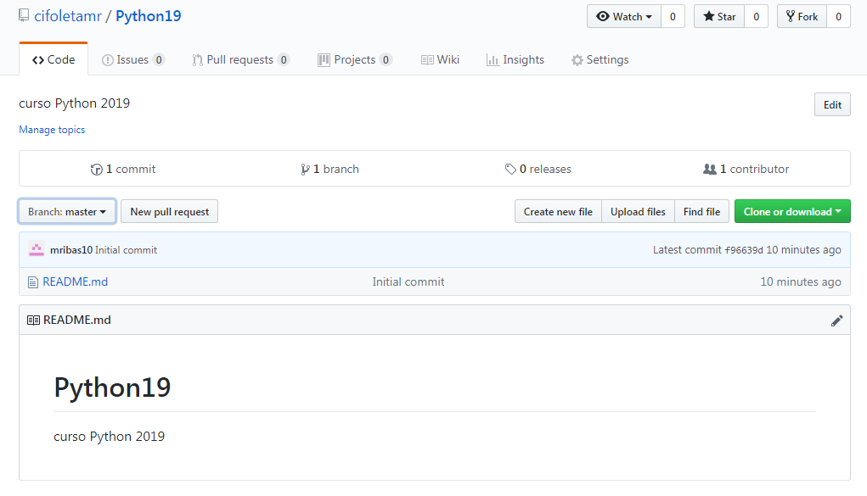

Slide 3
